Slide 1


文字识别学习分享
BY ZHOU YI PENG

Slide 2
文字识别的过程
图像处理
使图像变更加容易识别的图像
寻找文字
在完整的图像中找到文字所在的位置
识别文字
对文字所在的位置进行识别

Slide 3
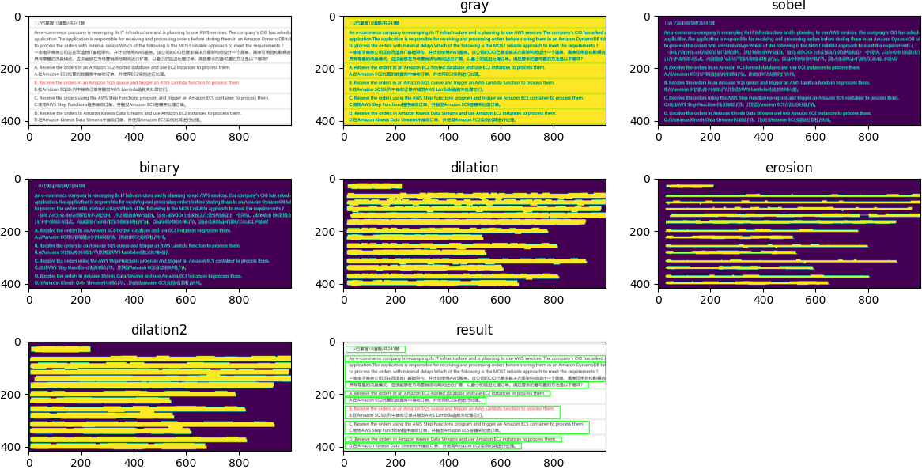
图像处理过程 框选文字
灰度
二值
膨胀
腐蚀
膨胀
腐蚀
查找

Slide 4
图像处理代码流程
# 灰度
gray = cv2.cvtColor(img, cv2.COLOR_BGR2GRAY)
# 利用Sobel边缘检测生成二值图
sobel = cv2.Sobel(gray, cv2.CV_8U, 1, 0, ksize=3)
# 二值化
ret, binary = cv2.threshold(sobel, 0, 255, cv2.THRESH_OTSU + cv2.THRESH_BINARY)
# 膨胀、腐蚀
element1 = cv2.getStructuringElement(cv2.MORPH_RECT, (30, 9))
element2 = cv2.getStructuringElement(cv2.MORPH_RECT, (24, 6))
# 膨胀一次，让轮廓突出
dilation = cv2.dilate(binary, element2, iterations=1)
# 腐蚀一次，去掉细节
erosion = cv2.erode(dilation, element1, iterations=1)
# 再次膨胀，让轮廓明显一些
dilation2 = cv2.dilate(erosion, element2, iterations=2)

Slide 5
查找框选代码流程
# 查找轮廓和筛选文字区域
contours, hierarchy = cv2.findContours(dilation2, cv2.RETR_TREE, cv2.CHAIN_APPROX_SIMPLE)
for i in range(len(contours)):
cnt = contours[i]
area = cv2.contourArea(cnt) # 计算轮廓面积，并筛选掉面积小的
if (area < 1000): continue
rect = cv2.minAreaRect(cnt) # 找到最小的矩形
box = cv2.boxPoints(rect) # box是四个点的坐标
box = np.int0(box)
height = abs(box[0][1] - box[2][1]) # 计算高和宽
width = abs(box[0][0] - box[2][0])
if (height > width * 1.3):continue # 根据文字特征，筛选那些太细的矩形，留下扁的
region.append(box)
# 绘制轮廓
for box in region:
cv2.drawContours(img, [box], 0, (0, 255, 0), 2)

Slide 6
用到过的Python模块和应用
opencv-python（图像处理模块）
Tesseract-OCR（文字识别应用）
pytesseract（Tesseract-OCR的包装模块）
tesserocr（Tesseract-OCR自己的C-API包装模块）
Pillow（图片处理）

Slide 7
截屏文字识别小工具
窗口应用：
使用tkinter实现窗口应用
01
截图：
使用pil或者WIN32相关模块创建截图
02
文字识别：
使用pytesseract或tesseractocr识别图像中文字
03

Slide 8

应用功能展示
你好，我是便捷文字识别工具。
Hello I`m convenient optical character recognition tool.
私は便利なテキスト認識ツールです.
打开软件
截图示例
复制内容

Slide 9
不错文章：
https://www.mayi888.com/archives/60604
https://www.python-course.eu/tkinter_canvas.php
文档DOC:
打包工具： https://www.pyinstaller.org
Tesseract应用文档： https://tesseract-ocr.github.io
窗口程序文档：https://www.runoob.com/python/python-gui-tkinter.html
Opencv文档： https://docs.opencv.org/master/d6/d00/tutorial_py_root.html

Slide 10
